Slide 1
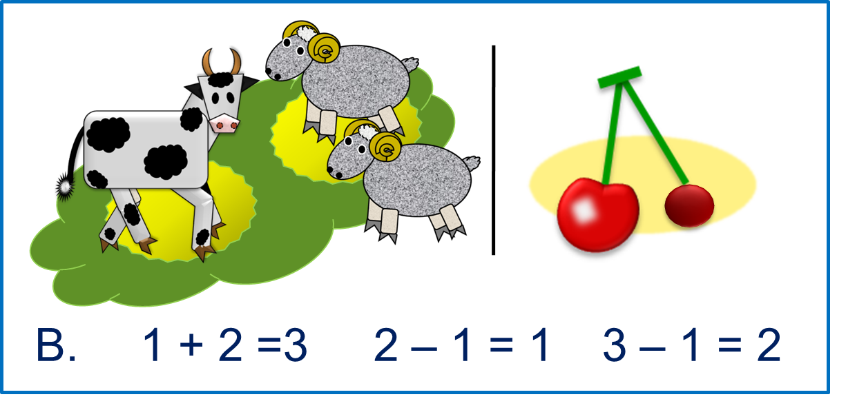
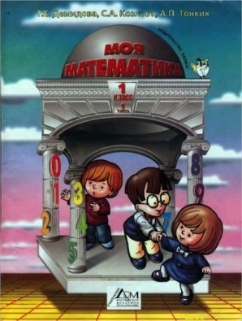
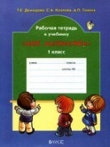
«Моя математика» 1 класс
Урок 21
Тема урока: «Выражение. Значение выражения. Равенство»
Автор презентации
Татузова Анна Васильевна
http://avtatuzova.ru
учитель школы № 1702
г. Москвы
Советы учителю.
Презентация к уроку составлена на основе заданий, расположенных в учебнике. Рекомендую открыть учебник на странице с данным уроком, прочитать задания и просмотреть их в данной презентации в режиме демонстрации.
Внимание!
Некоторые задания можно выполнять интерактивно. Например, продолжить ряд, сравнить или вставить пропущенные числа. Для этого презентацию надо перевести в режим редактирования.

Slide 2
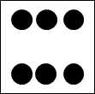
Урок 21. Выражение. Значение выражения. Равенство
МАТЕМАТИКА
Прочитайте числа на моделях – карточках.
Наведите порядок.
Внимание!
Данное задание можно выполнять интерактивно. Для этого презентацию надо перевести в режим редактирования.

Slide 3
Урок 21. Выражение. Значение выражения. Равенство
МАТЕМАТИКА
Прочитайте числа на моделях – карточках.
Наведите порядок.
ПРОВЕРЬ!

Slide 4
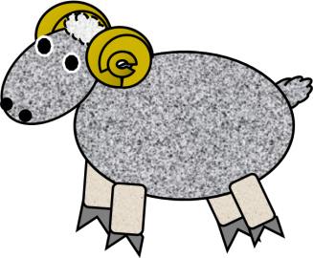
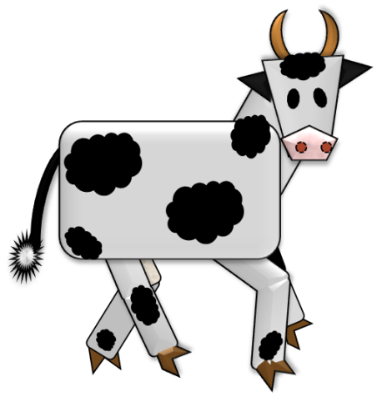
Урок 21. Выражение. Значение выражения. Равенство
МАТЕМАТИКА
1. Рассмотрите рисунки Кати и Пети. Какие записи сделал Вова к их рисункам? Какие рассказы можно придумать по рисункам и записям?
Внимание!
Данное задание можно выполнить интерактивно.
Для этого презентацию надо перевести в режим редактирования
В.
1 + 2 =3
2 – 1 = 1
3 – 1 = 2

Slide 5
Урок 21. Выражение. Значение выражения. Равенство
МАТЕМАТИКА
1. Рассмотрите рисунки Кати и Пети. Какие записи сделал Вова к их рисункам? Какие рассказы можно придумать по рисункам и записям?
Внимание!
Данное задание можно выполнять интерактивно. Во время демонстрации навести курсор на нужную карточку до появления ладошки. Кликнуть!
В.
1 + 2 =3
2 – 1 = 1
3 – 1 = 2

Slide 6
Урок 21. Выражение. Значение выражения. Равенство
МАТЕМАТИКА
1. Рассмотрите рисунки Кати и Пети. Какие записи сделал Вова к их рисункам? Какие рассказы можно придумать по рисункам и записям?
Внимание!
Данное задание можно выполнять интерактивно. Во время демонстрации навести курсор на нужную карточку до появления ладошки. Кликнуть!
В.
1 + 2 =3
2 – 1 = 1
3 – 1 = 2

Slide 7
Урок 21. Выражение. Значение выражения. Равенство
МАТЕМАТИКА
1. Рассмотрите рисунки Кати и Пети. Какие записи сделал Вова к их рисункам? Какие рассказы можно придумать по рисункам и записям?
1 + 2 =3
3 – 1 = 2
Внимание!
Данное задание можно выполнять интерактивно. Во время демонстрации навести курсор на нужную карточку до появления ладошки. Кликнуть!
В.
1 + 2 =3
2 – 1 = 1
3 – 1 = 2

Slide 8
Урок 21. Выражение. Значение выражения. Равенство
МАТЕМАТИКА
1
2 – 1 = 1
3 – 1
2
2 – 1
1 + 2
3 – 1 = 2
1 + 2 =3
3
? Что можно рассказать об этих записях?
- числовые выражения
- значения выражений
1 + 2 =3
3 – 1 = 2
- числовые равенства
2 – 1 = 1

Slide 9
Урок 21. Выражение. Значение выражения. Равенство
МАТЕМАТИКА
3. Какое равенство можно записать к каждому рисунку?
Внимание!
Данное задание можно выполнить интерактивно.
Для этого в режиме демонстрации использовать цифры на магнитиках.
К.
П.
В.

Slide 10
Урок 21. Выражение. Значение выражения. Равенство
МАТЕМАТИКА
3. Какое равенство можно записать к каждому рисунку?
ПРОВЕРЬ!
3 – 1 = 2
2 + 1= 3
3 – 2 = 1
К.
П.
В.
·Какие рассказы можно придумать по равенствам и рисункам?

Slide 11
Урок 21. Выражение. Значение выражения. Равенство
МАТЕМАТИКА
4. Прочитай записи Кати. Помоги ей найти и исправить ошибки. Замени, если нужно, знак «=» на знак «>» или «<».
2 + 1 = 2 | 3 – 1 = 2
1 + 1 = 3 | 1 + 2 = 3
>
>
<
>
<
<
Внимание!
Данное задание можно выполнить интерактивно.
Для этого презентацию надо перевести в режим редактирования.

Slide 12
Урок 21. Выражение. Значение выражения. Равенство
МАТЕМАТИКА
4. Прочитай записи Кати. Помоги ей найти и исправить ошибки. Замени, если нужно, знак «=» на знак «>» или «<».
2 + 1 = 2 | 3 – 1 = 2
1 + 1 = 3 | 1 + 2 = 3
>
<
>
>
<
<
ПРОВЕРЬ!

Slide 13
Урок 21. Выражение. Значение выражения. Равенство
МАТЕМАТИКА
5. Найди значения выражений.
1 + 1 + 1= | 2 + 1 - 1 = | 2 – 1 + 1=
3 - 1 - 1= | 3 – 2 + 1= | 1 + 2 - 1=
3
3
3
3
3
3
2
2
2
2
2
1
1
1
1
1
Внимание!
Данное задание можно выполнить интерактивно.
Для этого презентацию надо перевести в режим редактирования. Или в режиме демонстрации использовать цифры на магнитиках.

Slide 14
Урок 21. Выражение. Значение выражения. Равенство
МАТЕМАТИКА
5. Найди значения выражений.
1 + 1 + 1= | 2 + 1 - 1 = | 2 – 1 + 1=
3 - 1 - 1= | 3 – 2 + 1= | 1 + 2 - 1=
3
2
2
1
2
2
Внимание!
Данное задание можно выполнить интерактивно.
Для этого презентацию надо перевести в режим редактирования. Или в режиме демонстрации использовать цифры на магнитиках.
ПРОВЕРЬ!

Slide 15
МАТЕМАТИКА
Спасибо!

